Slide 1
Zen and the
Art of Programing
Porto Alegre, 05 de Maio de 2016

Slide 2
Meu Background

Slide 3
Meu nome é Guilherme, e desde criança sempre gostei de programar e esse sempre foi o meu fascínio.
Comecei em 1986 quando tinha em torno de 9 anos de idades com um computador de 8 bits chamado MSX com 32Kb de RAM e fantasticas 16 cores
Fiz Faculdade de Ciência da Computação entre 1998-2003 e trabalho na área desde 1998 passando por empresas como HP, ACTIA, Dell, etc...
Basicamente sempre com lider técnico trabalhando com C++ e .NET que é o grosso da minha experiência.

Slide 4
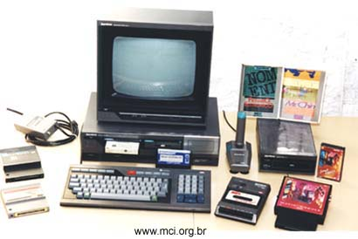
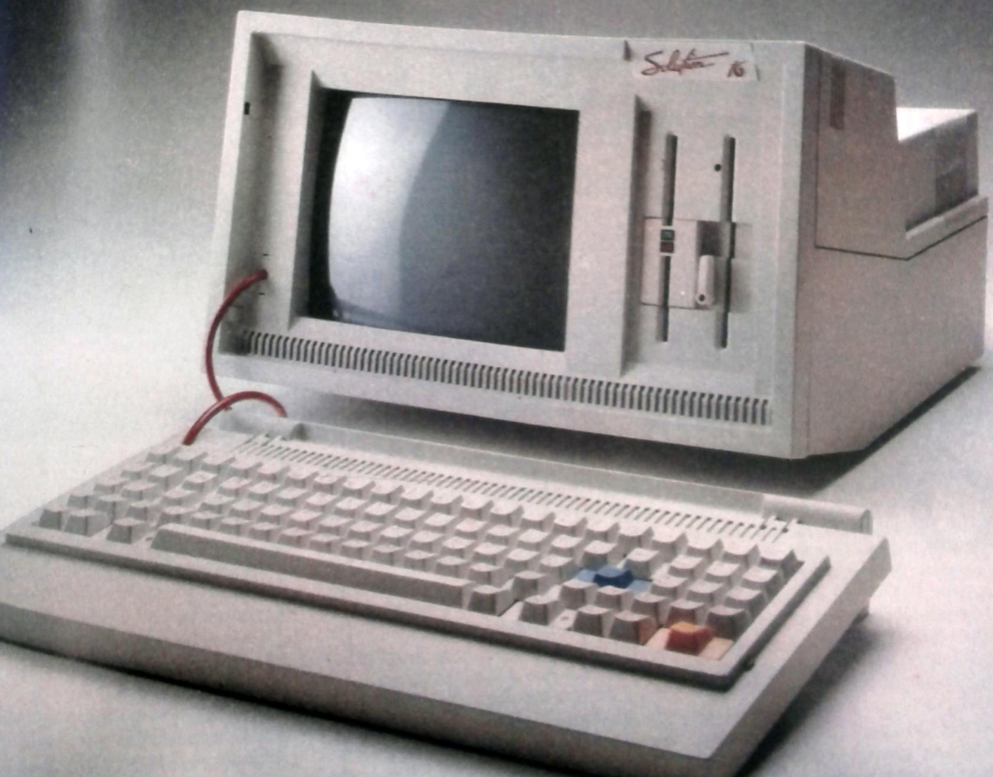



Slide 5
Burnout

Slide 6
Em torno de 2010, quando trabalhava como líder técnico da Dell, depois de vários anos trabalhando na área, eu já estava com sintomas de burnout, ou seja, acumulo de cansaço e stress.
Em 2010 eu abandonei o meu cargo de Líder Técnico e não queria mais trabalhar em TI e fui tentar a vida no comércio, abrindo uma loja com um co-cunhado meu.

Slide 7
Volta para a área

Slide 8
Infelizmente, a área do comércio, era infinitamente mais estressante que a área de TI por conta de ser necessário administrar empregados, fornecedores, mercado, clientes, etc...
Em 2013 eu voltei para a área com o desafio de continuar no meu trabalho de líder técnico, mas, procurando uma solução para o meu problema de burnout.
E comecei a explorar uma série de conceitos e técnicas...
E essa apresentação é a sintese dos meus achados desses últimos 3 anos....

Slide 9
Disclaimer

Slide 10
Essa apresentação não foi autorizada, nem revisada por nenhuma instituição religiosa ou qualquer instituição de qualquer espécie.
É simplesmente um relato das minhas pesquisas e minhas opiniões pessoais e descobertas.

Slide 11
Oque é a Mente?

Slide 12
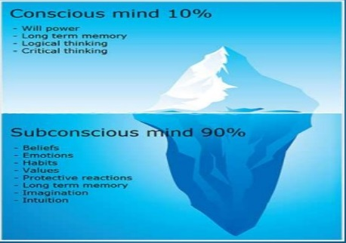

Slide 13
Oque é o Ego

Slide 14
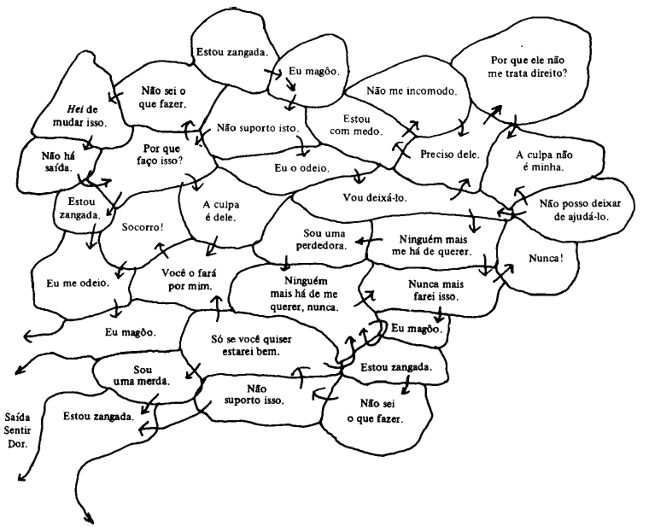

Slide 15
Ego é o S.O. da Mente

Slide 16
Como podemos ver na imagem, esse conjunto de premissas, construções e conceitos, é oque chamamos de ego, e oque nos identificamos no nosso dia, oque chamamos de nossa identidade.
Da mesma forma que com o Sistema Operacional do Computador, nos usamos o Sistema Operacional, mas, esse sistema operaciona NÃO É O COMPUTADOR.

Slide 17
Oque é Budismo

Slide 18
O Budismo surgiu com Sidartha Gautama, que foi um principe hindu por volta do ano 500a.c.
Ele era um principe extremamente rico e com uma vida extremamente prazerosa, mas, que abandonou tudo para tentar entender oque era o sofrimento, a vida e a morte...
Ao contrário de várias práticas da época e inclusive atualmente, o budismo "puro" não trabalha com entidades espirituais ou qualquer apoio externo a pessoa.
É 100% tu contigo mesmo....
Ou Seja, como falava a minha primeira professora de meditação: Sit Down and Shut up....

Slide 19


Slide 20
Aonde está o Software?

Slide 21
Um dia estava numa reunião com alguns gestores discutindo algumas modificações no sistema de call-center na qual sou responsável, quando o nosso diretor perguntou para mim:
-Bencke, qual é o ponto principal do sistema? Qual é o seu núcleo?
Eu fiquei pensativo, e não soube responder. E falei:
-Com certeza não é o software em si, pois se o principal fosse o software que executamos na maquina, não poderíamos falar do software sem executá-lo
-Com certeza não é o código que usamos para gerar esse software, pois se fosse código precisaríamos estar olhando ele para falar sobre o sistema.
-Também não são as pessoas, pois ele funciona sem ter ninguém acessando.
Então conclui:

Slide 22
O ponto principal de um sistema de informação são os pensamentos, apegos e aversões que materializamos nele.
Todo mundo me olhou não entendendo nada e eu falei dai:
-Deixe me explicar melhor.
-O gestor da operação do call-center tem o apego q o caminho para termos um número de ligações por minuto adequado passa pelo sistema
-O auditor financeiro acredita q colocando o máximo de integridade e verificações nos dados, alcançaremos uma precisão muito grande nos números financeiros da empresa.
-O programador acredita que usando suas crenças e conhecimentos de programação seja possível resolver todos os problemas.
Então é o equilíbrio entre essas crenças, o conflito e relação entre esses pensamentos que é materializado no sistema.
Então no momento em que assumimos que um sistema de informação é apenas um conjunto de entendimentos, podemos então tentar olhar esses entendimentos sobre uma visão budista de impermanência.

Slide 23
Impermanência

Slide 24
Impermanência é um conceito central no budismo, pois a realidade é vista como um stream de circunstâncias, ou seja, não existe nada realmente fixo ou inerte ou que não esteja mudando a qualquer momento.
E o sofrimento vem da tentativa de se tentar resistir ao movimento da realidade e não se adaptar a ela.

Slide 25


Slide 26
Zen

Slide 27
O Zen é um ramo do budismo surgiu na Indía, foi para a China através do primeiro patriarca: Bodhidharma e se consolidou no japão no século 13 com o mestre Dogen.
O Zen é 100% focado em meditação, alias a palavra Zen é a tradução para japonês da palavra Dhyan que é meditação em Sanscrito.
A única prática que se faz no Zen é ZaZen (que em japones quer dizer: Zen Sentado)...

Slide 28
Zazen
(mind in debug mode)

Slide 29
Mas, oque é Meditação?
Meditação é a pratica de se observar a mente sem interagir com ela....
A gente senta numa determinada posição de espinha ereta e fica prestando atenção na respiração.
O Importante é observar os pensamentos que vão surgir na mente, sem interagir com eles...
Como se fosse apenas nuvens passando pela mente

Slide 30
Mochila

Slide 31
Um dia meu chefe me perguntou:
-Bencke, porque se medita?
E eu respondi:
-Tu gosta de escalar e tal, vai para o aconcagua e tal, não é?
-Exato
-E tu tens aquela mochila de escalada?
-Claro, tenho sim
-E tu já arrumastes essa mochila com ela nas costas?
-Não é impossível...
-Bem, é por isso que meditamos...

Slide 32
Zen is Single-Player

Slide 33
ZaZen é uma prática 100% single-player, ou seja, as experiências que tu vais ter durante a prática são apenas relevantes para ti mesmo...
Por isso, Zen é Single-Player, claro que diversos mestres tem relatos de suas reflexões e tal, mas, são sempre apenas idéias...
Vamos ver alguns dos efeitos da observação da mente:

Slide 34
Shossin (Beginner's mind)

Slide 35
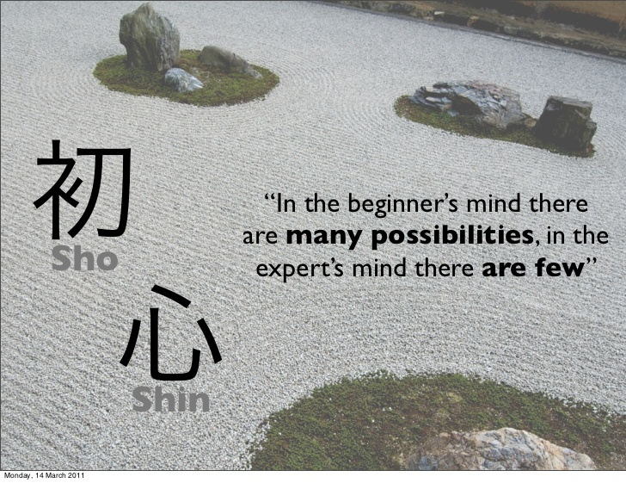

Slide 36
Passado e futuro

Slide 37
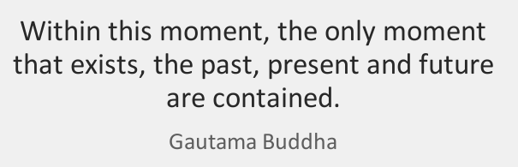

Slide 38
Parabola do mestre de programação (Koan)

Slide 39
Num determinado momento, rumores chegaram até o mestre foo e seus estudantes de um jovem talentoso programador q vagava pela região desafiando e derrotando a todos com grandes feitos de programação e solução de problemas difíceis de desenvolvimento.
Eventualmente, esse prodígio veio visitar mestre foo, que recebeu ele de forma educada e polida, lhe oferecendo um chá. O prodígio aceitou e explicou o motivo de sua visita:
"Eu vim até você", ele disse, "buscando uma revisão do código e do design do meu código para o meu último projeto". Ele é de tamanha complexidade que nenhum dos meus pares o entendeu. Apenas um grande mestre de conhecimento como o senhor ( e o prodigio se curvou profundamente ao mestre foo) poderá ter o discernimento necessário.
Mestre Foo se curvou de forma educada ai prodigio e começou a analisar o codigo dele. Depois de algum tempo, ele levantou os olhos da tela do computador e falou:
"Seu código é bem impressionante num primeiro momento" ele disse.
"Ele é elegante em design, utilizando algoritmos originais de grande engenho e aparece ser desenvolvido de forma artesanalmente pensada a minizar situações de exceção e erro."
O Prodigio ficou muito envaidecido com esses elogios e Mestre Foo continuou.
"Porém existe uma falha significativa".
"Falha", falou o prodígio, "Que falha?"

Slide 40
"Esse código é dificil de ler," disse Mestre Foo. " Ele é muito pouco comentando, suas variações não são especificadas e eu não vejo uma narrativa descritiva da arquitetura ou da estrutura interna do programa. Esses problemas vão impedir que outros programadores possam colaborar com esse código."
O prodigio deu um pulo para tras, resmungando: "Eu não busco a colaboração de outros programadores" ele disse, "Toda vez q eu acho q encontrei um q possa ser de mesmo nivel, eu me desaponto."
Mestre Foo respondeu: "Mas, mesmo o Hacker q trabalha sozinho, tem q colaborar com outros e tem q constantemente se comunicar com eles de forma clara e concisa, senão o trabalho ficará confuso e se perderá".
Confuso, o prodígio perguntou: "Quais outros você está falando?"
"Seus futuros eus".
Ao ouvir isso o prodigio atingiu a iluminação.

Slide 41
Musshin (No mind)

Slide 42
From the Last Samurai:
https://www.youtube.com/watch?v=NbecIBvR3mE
https://www.youtube.com/watch?v=muQMURAVWn8

Slide 43
Melhoras na
Qualidade de Vida

Slide 44
É importante salientar que o Zen em si não melhora a qualidade de vida de ninguém, ele é apenas uma técnica para observar a mente...
Essa depuração da mente, é que vai limpar e refatorar a tua vida como a gente refatora os programas

Slide 45
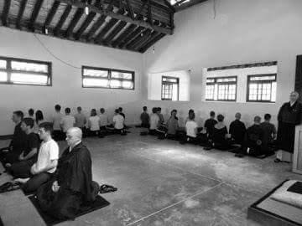
.\Mind --debug breath

Slide 46
Praticante Famoso: Steve Jobs

Slide 47
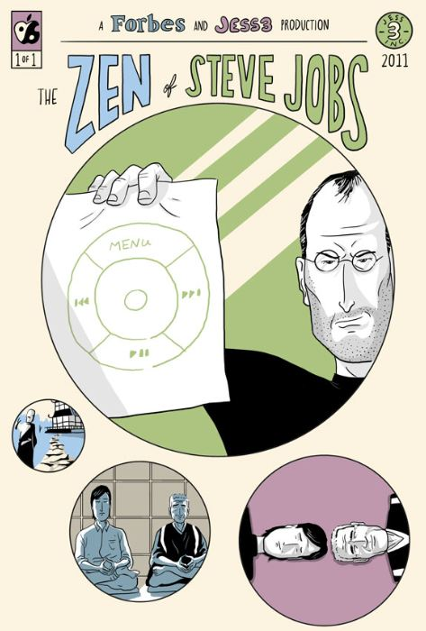
Talvez, um dos praticantes mais famosos do Zen moderno é o Steve jobs que desde cedo mostrou muito interesse pelas tradições orientais...
O Livro Zen of Steve Jobs mostra a influência das idéias do Zen no trabalho dele e nos produtos da Apple...
Mas, porque o Zen poderia influenciar um produto?

Slide 48
Referencias e Leituras

Slide 49
Referencias e Leituras
Poder do Agora (Melhor introdução ao Zen, sem mencionar Zen)
Mente Zen, Mente de Principiante
Filme Zen: https://www.youtube.com/watch?v=TinmRC2BS00
Master Foo Koans: http://catb.org/esr/writings/unix-koans/
Associação Zen Budista do Rio Grande Do Sul: http://www.viazen.org.br/si/site
Zen of Steve Jobs http://www.amazon.com/Zen-Steve-Jobs-Caleb-Melby/dp/1118295269

Slide 50
github.com/gbencke

